Slide 1
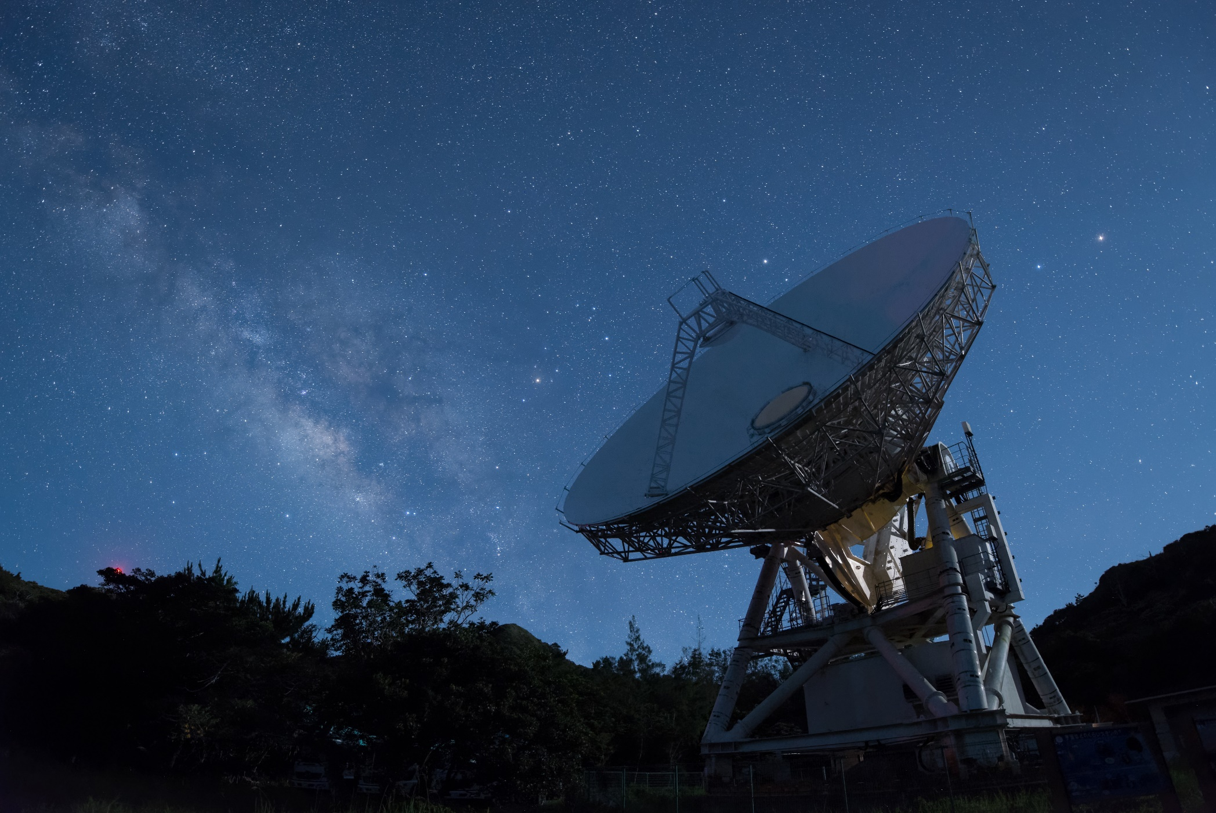
日本のVLBI天文の将来について
Mareki Honma
Director, Mizusawa VLBI Observatory, NAOJ

Slide 2
水沢VLBI観測所の目標(FY2016)
VERAによる観測を継続して研究成果を挙げる。
2. 大学間連携・国内VLBI観測網の中核局として大学を支援し、大学間連携VLBIで研究成果を挙げる。大学連携VLBI観測の体制および事業内容を検証する。
3. VERAの観測が6年後に終了することを想定し、日本の電波コミュニティ等の意向に沿う形の水沢VLBI観測所の将来計画を検討する。
4. 東アジアVLBI観測網を運用し、研究成果を挙げる。また、東アジアの関連機関と連携し、ALMAを含むVLBIについてこの地域のユーザーが必要とするサポートを提供する。
5. 中央標準時の決定と現示を行う。
自己評価はいずれも当初予定通りと判定させていただきました。

Slide 3
10年後の状況は？
国際的には、
大型電波干渉計の時代 （ALMA & SKA phase-I）
国内では、
VERAは建設後25年経過
山口、茨城、鹿島等は建設後30～45年経過
国内望遠鏡の超高齢化社会!?
天文学、測地、技術開発などの観点から
国内に次世代の観測網は必要か？）

Slide 4
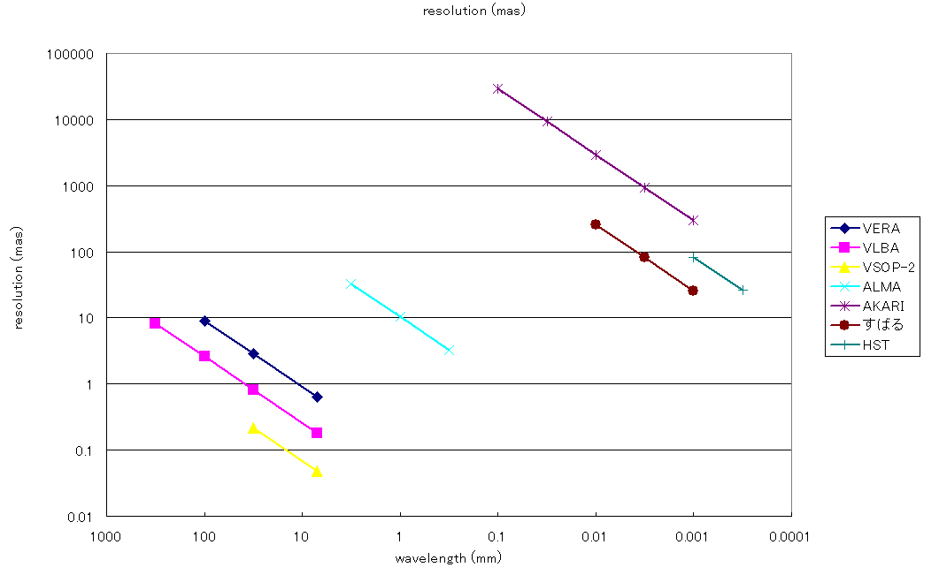
Wavelength - Angular-resolution
angular resolution: Θ～λ / D
cm wave
mm wave
IR
optical
AKARI
1 arcsec
SKA
Connected
array
HST
Resolution in mas
VLBI
SUBARU
ALMA
Single dish
VERA
1 mas
VLBA
(VSOP-2)
Submm VLBI
BH size
λ

Slide 5
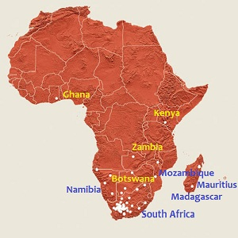
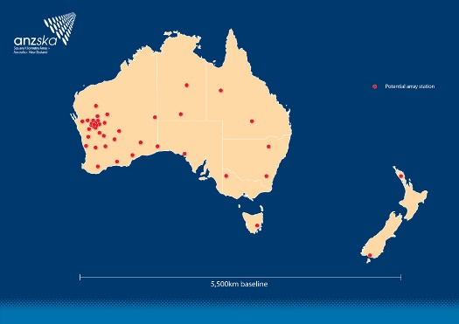
Radio astronomy in 2020’s and beyond: SKA era
SKA (Square Kilometer Array)
Next-generation big-project in radio astronomy
Possible synergies with VLBI
technical overlap (interferometer)
frequency overlap, science overlap

Slide 6
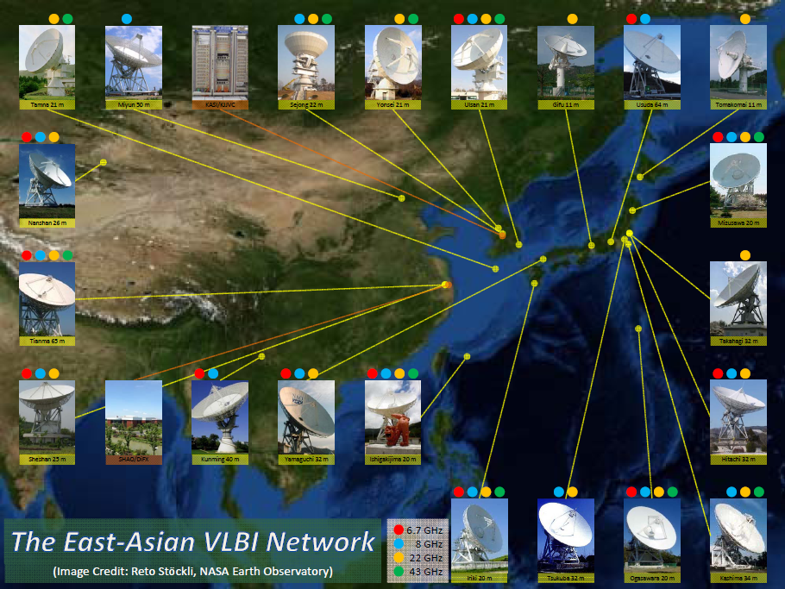

Slide 7
Comparison of SKA, EAVN and other array
 | EAVN | EAVN +FAST | EAVN+QT,FAST | EVN | VLBA+ GBT+ VLA | Global VLBI (EA/Eu/US) | SKA-1 (mid) | SKA-2 (mid)
Operating from | 2018? | 2022? | 2022? | Operating | Operating | ? | 2023? | 2028??
Max. Baseline (km) | 5000 | 5000 | 5000 | 2000-10000 | 8000 | 10000 | 150 | 3000
Collecting area (m²) | 15000 | 86000 | 96000 | 20000 | 26000 | 61000 ~ 142000 | 32600 | 440000
FAST 500m corresponds to an effective diameter of 300m
QT: Planned new 110m in Urumqi

Slide 8
水沢における今後の議論の方向性
現在運用中のVERA/JVN/KaVAと現在準備中のEAVNを発展させて、将来の国際大型干渉計(SKA等）への展開が可能かを当面の優先課題として検討する。
以下のコミュニティと協力しつつVLBI運営委員会で検討をすすめる。
VLBI懇談会、SKA-JP、宇電懇など
※国際的な電波コミュニティの動向も考慮
国内アレイ
VERA
JVN
アジア地域アレイ
KaVA／EAVN
グローバルアレイ
SKA？
（EHT）

Slide 9
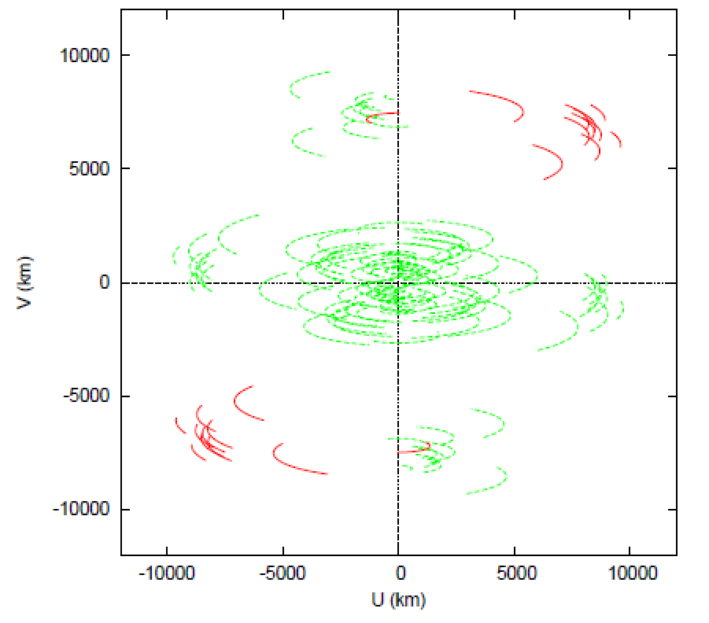
SKA時代の日本とアジアのVLBIの役割
Pre-study for SKA
Global VLBI with SKA
Science target
maser
Astrometry/Galaxy
AGN
（継続性の担保）
＋新たな展開も
UV for EAVN+SRT+Hobart+SKA
(Dec +12 deg)
最長基線はKaVA-SKAが提供

Slide 10
1つの可能性
SKA-VLBIを将来の方向性に据えた場合、次のような展開が現実的に考えられる
SKA Phase-Iに追加機能（22G RXやVLBI phase-up機能など）を提供することで、SKAに（まず）minor partnerとしてcommit
国内VLBI局やEAVNの科学的重要性が十分高ければ、将来的に国内観測局をSKA相当の望遠鏡に置きかえつつ長期的にVLBI観測を継続することも可能

